Slide 1
推拿新进展
-推拿治疗慢性疲劳综合征的作用机制
Notes:
通过板书形式强调本节课学习目的：

Slide 2
目的要求
了解
熟悉
掌握
了解慢性疲劳综合征的定义、诊断
熟悉慢性疲劳综合征的中西医发病机制
掌握推拿治疗慢性疲劳综合征现代作用机制

Slide 3
课前准备
01

Slide 4
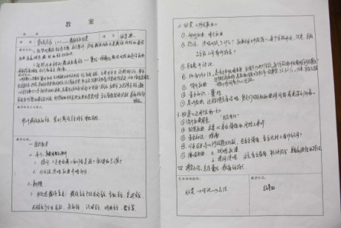
课堂前的准备
课前准备
PPT的准备
教案的准备
指导学生预习慢性疲劳综合征的发病机制
课堂PowerPoint
教学设计、教案书写

Slide 5
课堂教学
02

Slide 6
主要内容
CFS疾病定义及诊断
CFS的现代医学病因机制
CFS的中医病因病机
推拿治疗CFS的作用机制
总结
课后思考

Slide 7
一、CFS疾病定义及诊断
慢性疲劳综合征（chronic fatigue syndrome,CFS）
CFS于1985 年Jones和Straus
等首先报道, 1988年美国疾病预防
与控制中心将其正式命名。其主
要症状表现为持续疲劳感, 可能
会出现情绪低落、记忆力减退、
注意力难以集中、关节和肌肉疼
痛、头晕、头痛、淋巴结节、咽喉酸痛和睡眠障碍等症状。症状常反复发作, 持续6 个月以上, 即使充分休息也难以解除。
教师指导
向学生介绍慢性疲劳综合征的定义及它的典型临床表现。

Slide 8
一、CFS疾病定义及诊断
慢性疲劳综合征（chronic fatigue syndrome,CFS）
普通人群患病率高达2.54% ， 无地区及种族差异，患病性别比例在不同地区差异明显， 男女比为1∶1.7。
教师指导
向学生介绍慢性疲劳综合征的普遍性。

Slide 9
一、CFS疾病定义及诊断
美国疾病控制和预防中心(CDC)1994 年修订的诊断标准：
（1）临床评估不能解决的慢性疲劳，持续或反复发作 6 个月以上，且非持续用力所致，虽经充分休息也不能缓解。
（2）同时兼有下述症状 4 项或以上者：
a.记忆力或注意力下降；b.咽痛；c.颈部或腋下淋巴结肿大，疼痛；
d.肌肉痛；e.无红肿的关节疼痛；f.新近出现的头痛；
g.睡眠障碍或紊乱；h.运动后疲劳超过 24 h。
（3）实验室检查：如血尿常规、肝肾功能、甲状腺功能等结果均无异常。
（4）排除以下情况：具有可解释慢性疲劳的活动期疾病，如
甲状腺功能低下、睡眠呼吸暂停综合征；具有已确诊且还未
治愈的疾病，如恶性肿瘤、乙型或丙型肝炎；既往或目前有
严重精神疾病，如精神分裂症、妄想、神经性食欲下降；有
酗酒或其他药物依赖史；严重肥胖。
教师指导
向学生介绍慢性疲劳综合征的诊断标准。让他们进一步了解疾病

Slide 10
二、CFS的现代医学病因机制
CFS
病毒感染
神经内分泌紊乱
自身免疫
功能异常
精神应激
遗传等
教师指导
介绍慢性疲劳综合征的发病原因，可以为后面介绍推拿治疗的作用机制做一铺垫。
引导学生们进行思考，能否通过发病原因去分析推拿的作用机制。

Slide 11
三、CFS的中医病因病机
CFS
劳役过度
外感时邪
情志不畅
素体虚弱
久病大虚
教师指导
介绍慢性疲劳综合征的中医病因病机，让学生从中医角度有个了解。
病机以虚与郁，病位涉及五脏，但主要在肝、脾、肾。

Slide 12
三、CFS的中医病因病机
肾
脾
肝
教师指导
介绍慢性疲劳综合征的中医病因病机，让学生从中医角度有个了解。
先天不足
后天失养
气血亏虚
脏腑功能失调
阴阳失衡

Slide 13
四、推拿治疗CFS的作用机制
清除氧自由基
人体疾病、衰老和死亡的直接参与者
氧自由基↑
过氧化脂质↑
教师指导
机体疲劳
介绍慢性疲劳后的病理变化。
推拿对改善疲劳状态调节作用的主要切入途径（清除氧自由基）。
逆转
推拿
改善局部的血液循环
增强
代谢

Slide 14
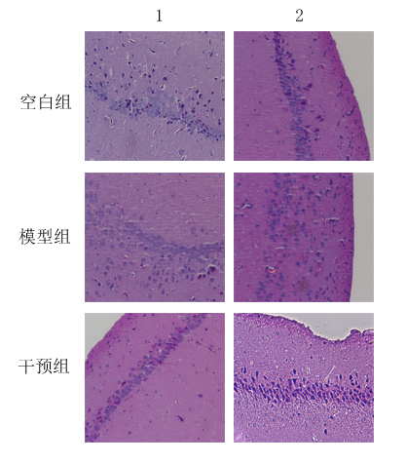
四、推拿治疗CFS的作用机制
调整神经系统功能
教师指导
可以以研究实例来对机制进行相关佐证，帮助学生更好的理解。

Slide 15
五、总 结
急性腰扭伤的诊断
了解：介绍CFS定义、诊断及其发病机制
重点：推拿治疗CFS的作用机制
本堂课主要运用了：1.CBL教学法
Notes:
总结

Slide 16
六、课 后 思 考
急性腰扭伤的诊断
问题：
1、请试着从神经中枢角度分析推拿治疗CFS的作用机制?
2、请思考推拿治疗CFS的其他可能机制？
3、总结本节课学习的感悟心得。

Slide 17
谢 谢！

